Slide 1

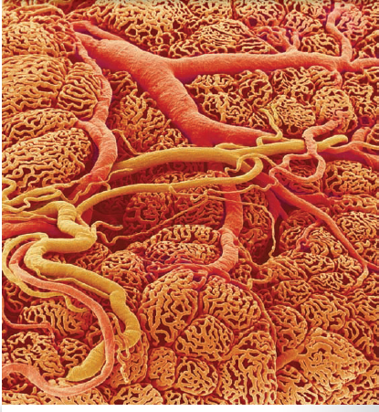

Эндокринді жүйе
Al-Farabi Kazakh National University
Higher School of Medicine

Slide 2
ОҚЫТУ НӘТИЖЕЛЕРІ
Сабақ нәтижесінде сіз:
гормондық және эндокриндік жүйені анықтайсыз;
эндокриндік жүйенің бірнеше мүшелерін атайсыз;
экзокринді бездермен эндокринді бездердің айырмашылығын білесіз;
көптеген гормондардың стандартты қысқартуларымен танысасыз;
Және
жүйке және эндокриндік жүйелердің ұқсастығы мен айырмашылығын сипаттай білесіз
гипоталамус пен гипофиздің анатомиялық байланыстарын сипаттайсыз;
гипофиздің алдыңғы және артқы бөліктерін ажыратасыз;
гипоталамус және гипофиздің әр бөлігінде пайда болатын гормондарды тізімдеп, әр гормонның қызметтерін анықтайсыз;
гипоталамус гипофизді және оның мақсатты органдарын қалай басқаратынын түсіндіре білесіз;
және
өсу гормонының әсерін сипаттайсыз.
Al-Farabi Kazakh National University
Higher School of Medicine

Slide 3
Гормондарды бөлетін бездер, тіндер мен жасушалар эндокриндік жүйені құрайды;
Бұл жүйені зерттеу және оның бұзылуларын диагностикалау және емдеу эндокринология деп аталады.
Гормондардың ең танымал көздері эндокриндік бездер, мысалы, гипофиз, қалқанша без, бүйрек үсті бездері және басқалары.
Гормондарды ми, жүрек, жіңішке ішек, сүйек және май тіндері сияқты көптеген органдар мен тіндер де шығарады.

Slide 4
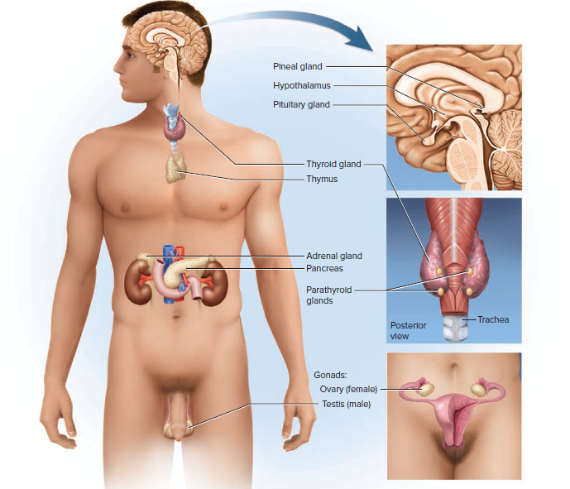

Slide 5
Эндокриндік және экзокриндік бездерді салыстыру
Экзокриндік бездер өз өнімдерін эпителий бетіне канал арқылы асқазан-ішек жолдарының қабатына немесе шырышты қабығына шығарады.
Эндокриндік бездер, түтікшесіз және өздерінің секрециясын қанға жібереді.
Экзокриндік секрециялардың жасушадан тыс әсері бар, мысалы, тағамды қорыту, ал эндокриндік секреция жасуша ішілік әсер етеді - олар жасушалардың метаболизмін өзгертеді.
Эндокриндік бездерде қан капиллярларымен ерекше тығыздығы бар; (фенестрацияланған капиллярлар)

Slide 6
Жасушадан жасушаға қатынасудың негізгі жолдары:
Саңылаулардың қосылыстары біртектес тегіс бұлшықет, жүрек бұлшықеттері, эпителий және басқа жасушаларды бір-біріне қосады. Олар жасушаларға қоректік заттарды, электролиттерді және сигналдық молекулаларды өздерінің плазмалық мембраналарындағы тесіктер арқылы бір жасушаның цитоплазмасынан келесі жасушаның цитоплазмасына тікелей өтуіне мүмкіндік береді.
Нейротрансмиттерлер нейрондар арқылы бөлініп, тар синаптикалық саңылау арқылы диффузияланады және келесі жасушаның бетіндегі рецепторлармен байланысады.
Паракриндер-ді бір жасуша бөліп шығарады, сол тіндегі жақын орналасқан жасушаларға таралады және олардың физиологиясын ынталандырады. Кейбіреулер оларды жергілікті гормондар деп атайды.
Гормондар дегеніміз - қанмен тасымалданатын және басқа тіндердің немесе мүшелердің жасушаларында физиологиялық реакцияларды ынталандыратын химиялық хабаршылар. Бастағы гипофиз безі шығаратын кейбір гормондар, мысалы, жамбас қуысына дейінгі мүшелерге әсер етеді.

Slide 7
Жүйке және эндокриндік жүйелерді салыстыру
Жүйке жүйесі | Эндокринді жүйе
Коммуникация процесі электрлік импульс және нейротрансмиттер арқылы іске асады | Гормондар арқылы байланысады
Нейротрансмиттерді өндіреді, синапстан арнайы меншікті жасушаға | Бүкіл денеге таралуы үшін қанайналымына гормондарды бөледі
Көбіне салыстырмалы түрде жергілікті әсер көрсетеді | Кейде жалпыға бірдей,кейде таңдаулы әсер көрсетеді
Тітіркендіргішке тез жауап қайтарады,көбіне 1-10 мсек | Тітіркендіргіштерге баяу жауап қайтарады,көбіне секундтан бірнеше күнге дейін
Тітіркендіргіш азайса,әсері бірден тез тоқтайды | Тітіркендіргіш азайса да, әсері ұзақ уақытқа дейін жалғасуы мүмкін
Адаптация уақыты үздіксіз стимуляцияға тезірек жүреді | Адаптация уақыты салыстырмалы түрде баяу жүреді,бірнеше күннен аптаға дейін

Slide 8
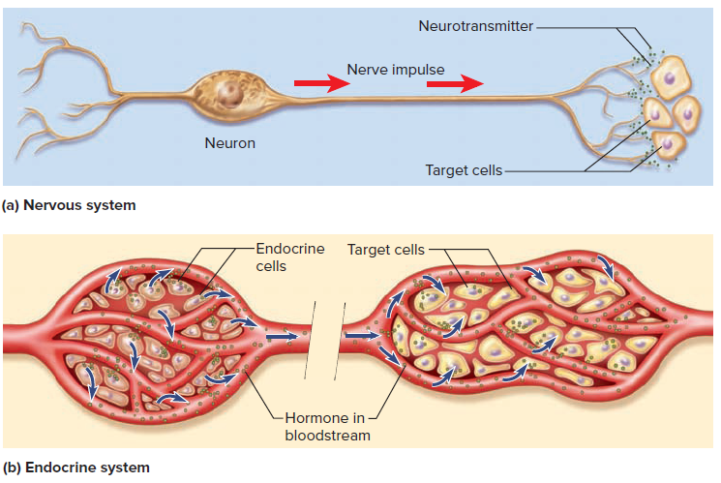

Slide 9
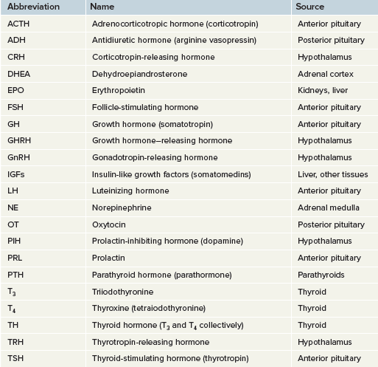
Hormone Nomenclature

Slide 10
Гипоталамус және гипофиз
Тегістелген шұңқыр тәрізді гипоталамус мидың үшінші қарыншасының едені мен қабырғаларын құрайды;
Ол судың тепе-теңдігін және жыныстық қатынас пен босануға байланысты терморегуляцияны реттейді.
Гипофиз шамамен 1,3 см құрайды;
Ол шын мәнінде екі құрылымнан тұрады - гипофиздің алдыңғы және артқы бөлігі
Гипофиздің алдыңғы бөлігі немесе аденогипофиз. Оның гипоталамуспен жүйке байланысы жоқ, бірақ оны гипофизальды портал жүйесі деп аталатын қан тамырлары кешені байланыстырады.
Артқы гипофиз немесе нейрогипофиз, бұл шын мәнінде жүйке ұлпасы ол нақты без емес,. Гипофиздің артқы бөлігінің гормондарын гипоталамустағы кейбір нейроэндокриндік жасушалар жасайды. Олардың аксондары сабақтан гипоталамо-гипофизальды тракт деп аталатын шоқ ретінде өтіп, артқы лобпен аяқталады.

Slide 11
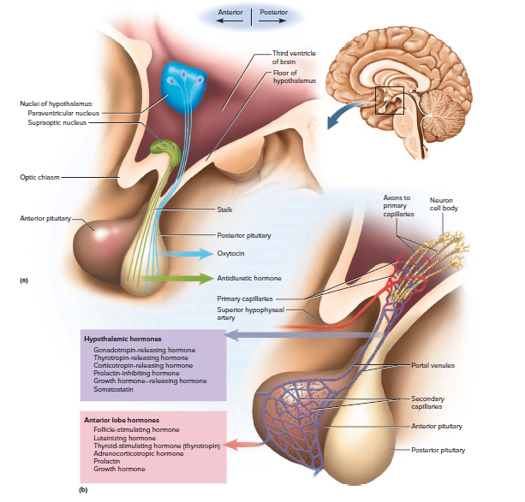

Slide 12
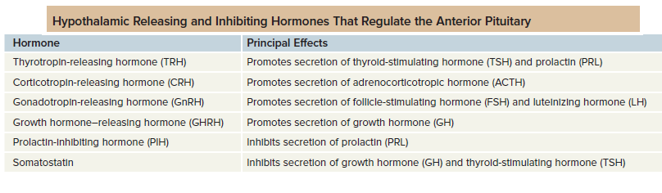
Гипоталамус гормондары
Олар сегіз - гипофиздің алдыңғы бөлігін реттеу үшін алтауы, ал екеуі артқы гипофизде сақталады және талап бойынша босатылады.

Slide 13
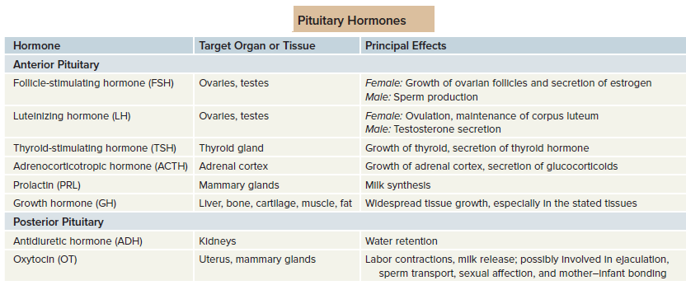
Гипофиз гормондары

Slide 14
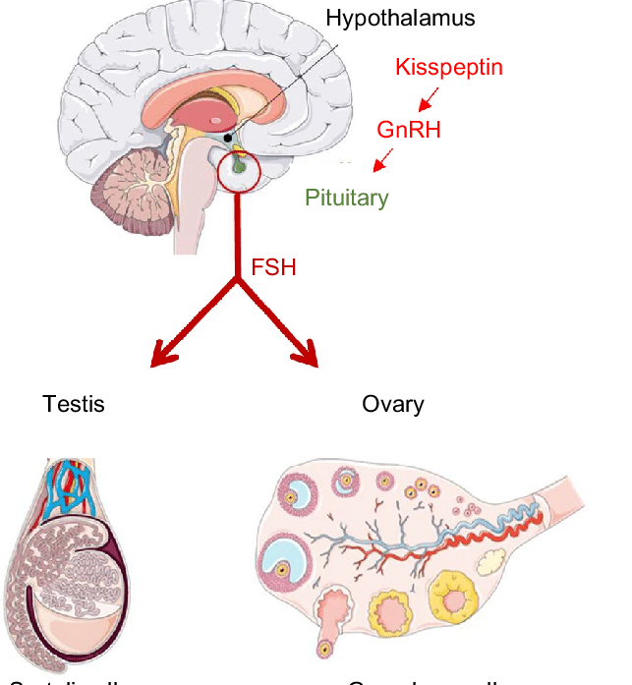
Фолликулаларды ынталандыратын гормон (FSH) гонадотроптар деп аталатын гипофиз жасушаларынан бөлінеді.
Аналық безде ол аналық жыныс гормондарының бөлінуін және құрамында жұмыртқа бар көпіршікті фолликулалардың дамуын ынталандырады.
Аталық бездерде ол сперматозоидтардың пайда болуын ынталандырады.
Лютеинизирлеуші гормон (LH) гонадотроптар арқылы бөлінеді.
Әйелдерде ол овуляцияны, жұмыртқаның шығуын ынталандырады.
LH сары дененің прогестерон.
бөлінуін ынталандырады
Еркектерде LH тестостерон бөлу үшін аталық бездерді ынталандырады

Slide 15
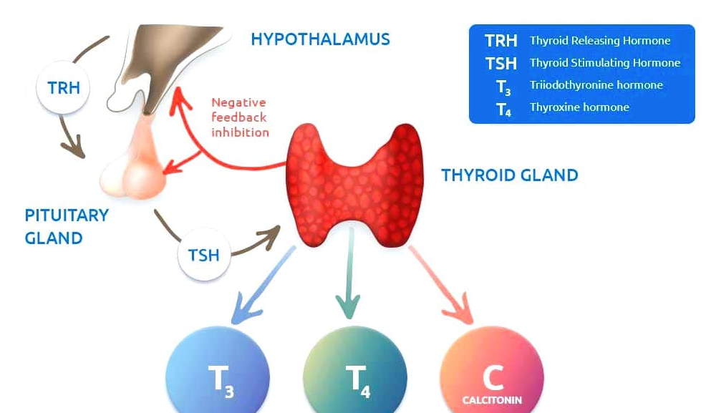
Қалқанша безін ынталандыратын гормон (TSH), немесе тиреотропин.
ТТГ тиреотроптар деп аталатын гипофиз жасушаларынан бөлінеді.
Бұл Қалқанша безінің өсуін және Қалқанша безінің гормонының (T3, T4, C) бөлінуін ынталандырады

Slide 16
Адренокортикотропты гормон (ACTH) немесе кортикотропин.
АКТГ-ны кортикотроптар деп аталатын жасушалар бөледі.
Оның мақсатты мүшесі - бүйрек үсті безінің қыртысы.
ACTH глюкозаны, ақуызды және майдың метаболизмін реттейтін глюкокортикоидтар (әсіресе кортизол) деп аталатын гормондарды бөлуге қыртысты денені ынталандырады

Slide 17
Пролактин (PRL) лактотроптар (маммотроптар) деп аталатын гипофиз жасушалары арқылы бөлінеді.
Жүктілік кезінде лактотроптар мөлшері мен саны бойынша өте артады, ал PRL секрециясы пропорционалды түрде жоғарылайды, бірақ бұл әйел босанғанға дейін сүт бездеріне әсер етпейді. Содан кейін, бұл оларды сүтті синтездеуге ынталандырады.

Slide 18
Өсу гормоны (GH) немесе соматотропин.
ӨГ-ны соматотроптар бөліп шығарады.
ӨГ-ның жалпы әсері митозды және жасушалық дифференциацияны ынталандырады және осылайша бүкіл денеде тіндердің өсуіне ықпал етеді.

Slide 19
Антидиуретикалық гормон (ADH).
АДГ бүйректе судың сақталуын арттырады, зәрдің мөлшерін азайтады және дегидратацияның алдын алуға көмектеседі.
ADH сонымен қатар мидың нейротрансмиттері ретінде жұмыс істейді және әдетте аргининдік вазопрессин (AVP) деп аталады.
Окситоцин (OT) әр түрлі репродуктивті функцияларды атқарады

Slide 20
Pituitary Hormones

Slide 21
Гипофиз секрециясын бақылау
Гипофиз гормондары тұрақты мөлшерде бөлінбейді.
Өсу гормоны негізінен түнде,
ЛГ етеккір циклінің ортасында,
Босану және емшек емізу кезінде ОТ жоғарылайды.
Гипофиз секрециясының уақыты мен мөлшерін гипоталамус, басқа ми орталықтары және мақсатты органдардың кері байланысы реттейді.

Slide 22
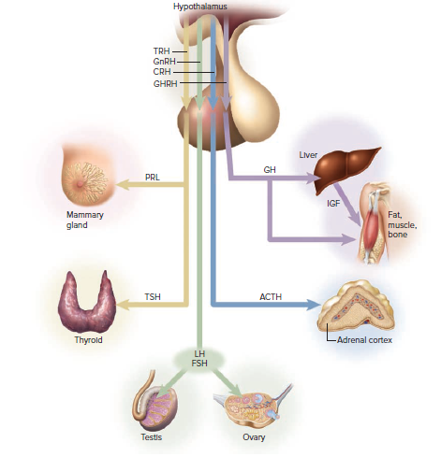
Гипоталамо-Гипофиз–Нысана мүшелер байланысы

Slide 23
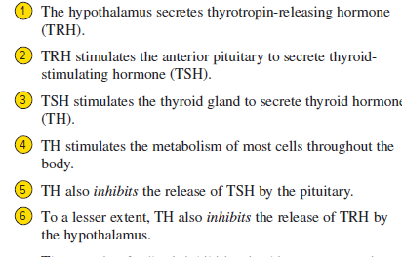
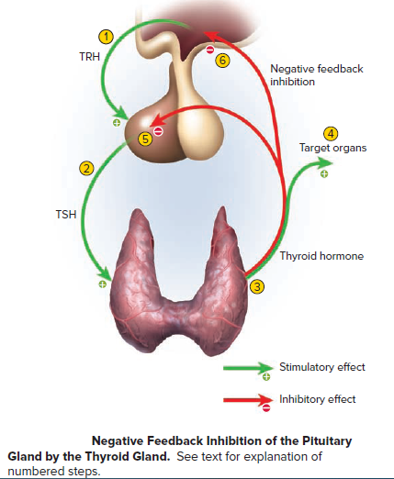
Нысана мүшелермен кері байланыс

Slide 24
ТЕКСЕРУ:
Егер қалқанша безі рагы анықталып, қалқанша без алынып тасталса(тиреоидэктомия), TТГ деңгейі қанда қандай болады? Жоғарылайды немесе төмендейді ?
НЕГЕ ?

Slide 25
Өсу гормоны
Өсу гормоны организмге кеңінен әсер етеді.
Бұл бұлшықет және сүйек сияқты әртүрлі тіндерді тікелей ынталандырады
бауыр мен басқа тіндерді инсулинге ұқсас өсу факторлары (IGF-I және IGF-II) немесе соматомединдер деп аталатын өсу стимуляторларын бөлуге итермелейді

Slide 26
Инсулинге ұқсас өсу факторларының әсер ету механизмдеріне мыналар кіреді:
Ақуыз синтезі.
Липидтер алмасуы.
Көмірсулар алмасуы.
Электролит балансы

